Slide 1

PEMROGRAMAN BERORIENTASI OBJEK
Interface
Yuyun Umaidah, S.Kom., M.Kom
E-Mail umaidah1405@gmail.com
yuyun.umaidah@staff.unsika.ac.id

Slide 2
Packages
Package adalah koleksi dari beberapa class dan interface yang berhubungan, dan menyediakan proteksi akses dan pengelolaan namespace
1 package adalah 1 folder di file system
Package berguna untuk mengorganisir file dalam suatu project atau library
Nama package menggunakan lowercase
Nama package mengikuti nama domain (perusahaan) dengan susunan terbalik
  Contoh: com.yahoo.kendaraan
Keyword: package name;

Slide 3
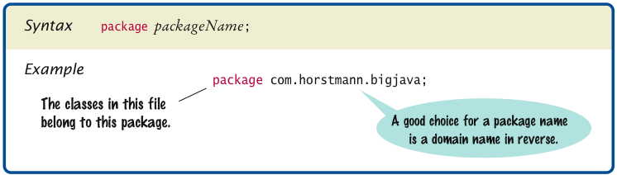
Packages

Slide 4
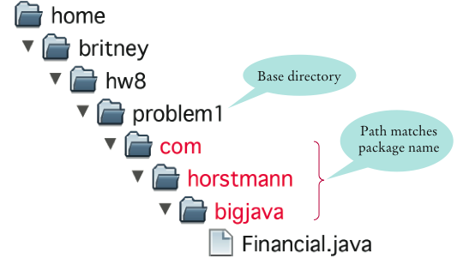
Packages
Base directory: holds your program's Files
Path name, relative to base directory, must match package name:
com/horstmann/bigjava/Financial.java

Slide 5
Budi.java
package kelasku;
public class Budi{
public void info(){
System.out.println(“Kelas Budi”);
}
}

Slide 6
Joko.java
package kelasku;
public class Joko{
public void info(){
System.out.println(“Kelas Joko”);
}
}

Slide 7
PaketBeraksi.java
import kelasku.Joko;
public class PaketBeraksi{
public static void main(String[] args){
Joko objectJoko = new Joko();
objectJoko.info();
}
}

Slide 8
PaketBeraksi.java
import kelasku.*;
public class PaketBeraksi{
public static void main(String[] args){
Budi objectBudi = new Budi();
objectBudi.info();
Joko objectJoko = new Joko();
objectJoko.info();
}
}

Slide 9
Struktur Direktori
PaketBeraksi.java
kelasku
  Budi.java
  Joko.java

Slide 10
Interface
Interface digunakan apabila kita ingin menentukan apa yang harus dilakukan oleh suatu class tapi tidak menentukan bagaimana cara untuk melakukannya
Interface sebenarnya sama dengan class, tapi hanya memiliki deklarasi method tanpa implementasi

Slide 11
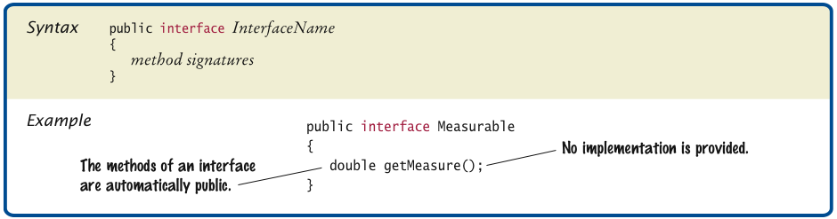
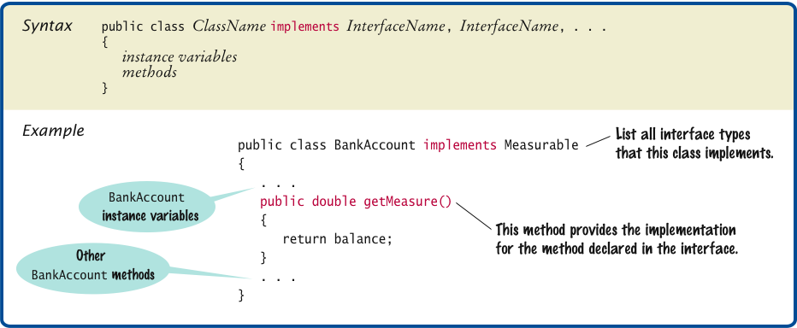
Interface dan Implementation

Slide 12
InterfaceLampu.java
interface InterfaceLampu{
public static final int KEADAAN_HIDUP=1;
public static final int KEADAAN_MATI=0;
public abstract void hidupkan();
public abstract void matikan();
}

Slide 13
Lampu.java
public class Lampu implements InterfaceLampu{
int statusLampu;
public void hidupkan(){
if (statusLampu == KEADAAN_MATI){
statusLampu = KEADAAN_HIDUP;
System.out.println("Hidupkan Lampu! --> Lampu Hidup");
}else{
System.out.println("Hidupkan Lampu! --> Lampu Sudah Hidup Kok");}
}
public void matikan(){
if (statusLampu == KEADAAN_HIDUP){
statusLampu = KEADAAN_MATI;
System.out.println("Matikan Lampu! --> Lampu Mati");
}else{
System.out.println("Matikan Lampu! --> Lampu Sudah Mati Kok");
}
}
}

Slide 14
LampuBeraksi.java
public class LampuBeraksi{
public static void main(String[] args){
Lampu lampuKamar = new Lampu();
System.out.println("Status Lampu Saat Ini: Mati");
lampuKamar.hidupkan(); //Hidupkan Lampu
lampuKamar.matikan(); //Matikan Lampu
lampuKamar.matikan(); //Matikan Lampu
lampuKamar.hidupkan(); //Hidupkan Lampu
lampuKamar.hidupkan(); //Hidupkan Lampu
}
}

Slide 15
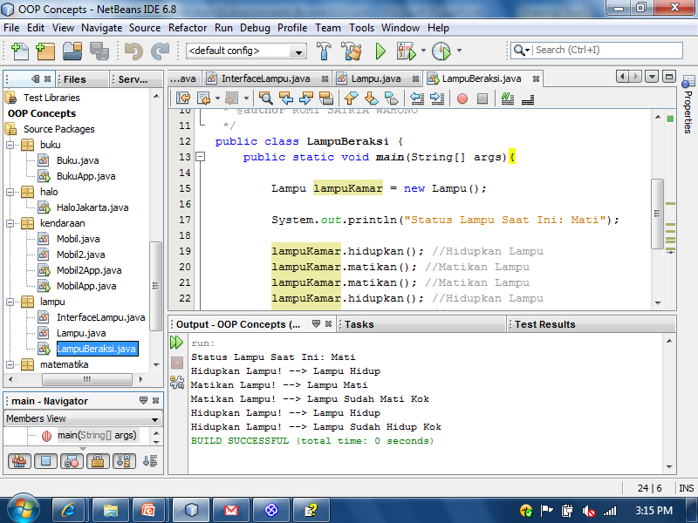

Slide 16
Latihan: InterfaceAC
Buat program serupa dengan InterfaceBeraksi.java tapi untuk ACBeraksi.java
Masukkan method-method di bawah ke dalam ACBeraksi.java
  matikanAC() dan hidupkanAC()
  dinginkanAC() dan panaskanAC ()

Slide 17
Pernyataan dan
Ekspresi

Slide 18
Pernyataan
Perintah yang menyebabkan sesuatu terjadi dan merepresentasikan suatu aksi tunggal dalam program Java
Contoh: int tahunProduksi;
Setiap pernyataan ditutup oleh karakter semicolon (;)
Pernyataan dikelompokkan dengan tanda pembuka ({) dan penutup (}). Kelompok ini disebut blok atau blok pernyataan

Slide 19
Ekspresi
Pernyataan yang dapat menghasilkan suatu nilai. Nilai yang dihasilkan oleh pernyataan ini yang disebut dengan nilai balik (return value)
Nilai balik bisa berupa bilangan, boolean, atau objek
Method tanpa nilai balik biasanya menggunakan keyword void
Contoh: hasilBagi = a / b;

Slide 20
Kata Kunci
abstract | private | case | interface
continue | this | enum | static
for | break | instanceof | void
new | double | return | class
switch | implements | transient | finally
assert | protected | catch | long
default | throw | extends | strictfp
package | byte | int | volatile
synchronized | else | short | float
boolean | import | try | native
do | public | char | super
if | throws | final | while

Slide 21

Terima kasih

